Slide 1
线段树

Slide 2

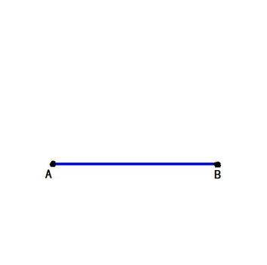
什么是线段树

Slide 3
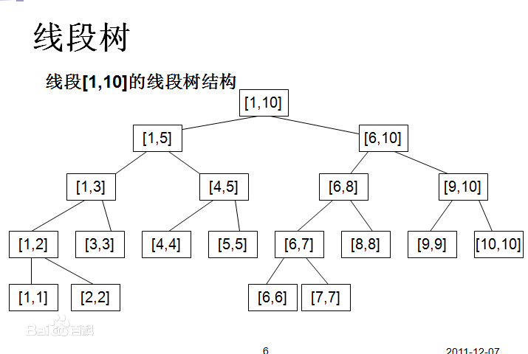

Slide 4
作用：维护区间信息
条件：区间可加性
常见的问题：区间最值、区间和。

Slide 5
实现方法
一般采用自顶向下递归建树，采用堆式存储。
当然如果你比较巨，你也可以学zkw线段树，自底向上建树。
空间要开n的4倍左右。
具体实现看代码好了。。

